Slide 1
QUEM IRA CUMPRIR MATEUS 24:14

Slide 2
OS VERDADEIROS ADVENTISTAS (REMANESCENTES)

Slide 3
OU OS ADVENTISTAS NOMINAIS/CATÓLICOS E PROTESTANTES GUARDADORES DO DOMINGO (IGREJAS DA MODERNA BABILÔNIA)

Slide 4
COM CERTEZA ESSA INTERROGAÇÃO ESTÁ NA CABEÇA DE MUITOS ADVENTISTAS DO 7º DIA EM TODO O MUNDO, PRINCIPALMENTE AQUELES QUE NÃO ESTUDAM A BÍBLIA NEM O ESPÍRITO DE PROFECIA .

Slide 5
E COM ISSO CUMPREM A PROFECIA QUE ESTA NA CARTA AOS ROMANOS:
“E ISTO DIGO, CONHECENDO O TEMPO, QUE JÁ É HORA DE DESPERTAR-MOS DO SONO; PORQUE A NOSSA SALVAÇÃO ESTÁ AGORA MAIS PERTO DE NÓS DO QUE QUANDO ACEITAMOS A FÉ. ROMANOS 13:11
ESTÃO COMPLETAMENTE ADORMECIDOS.

Slide 6
MAS VAMOS DIRETO AO QUE INTERESSA AS PALAVRAS DO PASTOR DA IGREJA ADVENTISTA DO 7º DIA DE BOTAFOGO ARTUR ELIAS MARSKI E O TEÓLOGO GEORGE KNIGHT AUTOR DO LIVRO (EM BUSCA DE IDENTIDADE ), O QUAL O PASTOR ARTUR SE INSPIROU AO DIZER QUE TODAS AS IGREJAS PROTESTANTES (GUARDADORES DO DIA DO SOL) IRÃO CUMPRIR MATEUS 24:14.

Slide 7
ANTES VAMOS SABER QUEM É O TEÓLOGO GEORGE KNIGHT AUTOR DO LIVRO (EM BUSCA DE IDENTIDADE ), ELE DIZ EM SEU LIVRO QUE OS PIONEIROS ESTAVAM EQUIVOCADOS COM SUAS DOUTRINAS E QUE A IGREJA ESTA EM DESENVOLVIMENTO DOUTRINÁRIO , PRINCIPALMENTE SOBRE O DOGMA PAGÃO CATÓLICA “A TRINDADE”.

Slide 8
"Que uma pessoa seja três pessoas, e que três pessoas sejam uma só pessoa, é uma doutrina que nós podemos proclamar ser um doutrina contrária à razão e ao senso comum.”(ADVENT REVIEW, 6 DE JULHO DE 1869)
Tiago White
(Esposo de Ellen White)

Slide 9
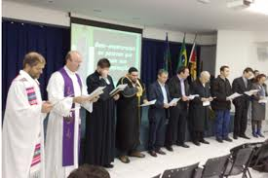
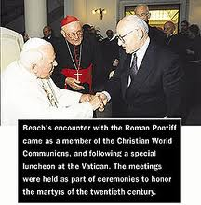
MAS VOLTEMOS AO QUE DISSE O PASTOR DA IGREJA ADVENTISTA DO 7º DIA DE BOTAFOGO, ARTUR ELIAS MARSKI,
QUE TODAS AS IGREJAS DA MODERNA BABILÔNIA IRÃO CUMPRIR MATEUS 24:14.
ENCONTRO ECUMENICO
PASTOR BEACH DA IGREJA ADVENTISTA DO 7º DIA

Slide 10
FOLHETO DO DIA 28 DE JANEIRO DE 2012, DISTRIBUIDO EM UM SÁBADO.
NO PRÓXIMO SLIDE SERÁ COLOCADO O PENSAMENTO DO PASTOR ARTUR ELIAS MARSKI SOBRE MATEUS 24:14.

Slide 11
CITAÇÃO DO PASTOR ARTUR ELIAS MARSKI NO TITULO “QUERO SABER...”: NÓS ADVENTISTAS TEMOS UMA MISSÃO ESPECIAL: “E SERÁ PREGADO ESTE EVANGELHO DO REINO POR TODO MUNDO, PARA TESTEMUNHO A TODAS AS NAÇÕES. ENTÃO, VIRÁ O FIM” MT 24:14. O QUESTIONAMENTO DE ALGUNS E SE ESTA MISSÃO SERÁ CUMPRIDA SOMENTE POR NOSSA IGREJA, OU TAMBEM POR OUTRAS DENOMINAÇÕES CRISTÃS. O TEÓLOGO GEORGE KNIGHT RESPONDE: “TODAS AS IGREJA IRÃO CUMPRIR MATEUS 24:14. ENTRETANTO, OS ADVENTISTAS TÊM ENFATIZADO MAIS APOCALIPSE 14 E AS TRÊS MENSAGENS ANGÉLICAS, COMO ALGO QUE TEM DE SER CUMPRIDO PELA IGREJA ADVENTISTA. NÃO CREIO QUE AMBAS AS COISAS SEJAM A MESMA, MAS ACREDITO QUE DEUS COMISSIONOU A IGREJA ADVENTISTA A CUMPRIR A MISSÃO DAS TRÊS MENSAGENS ANGÉLICAS DE APOCALIPSE 14 A TODO O MUNDO” ...

Slide 12
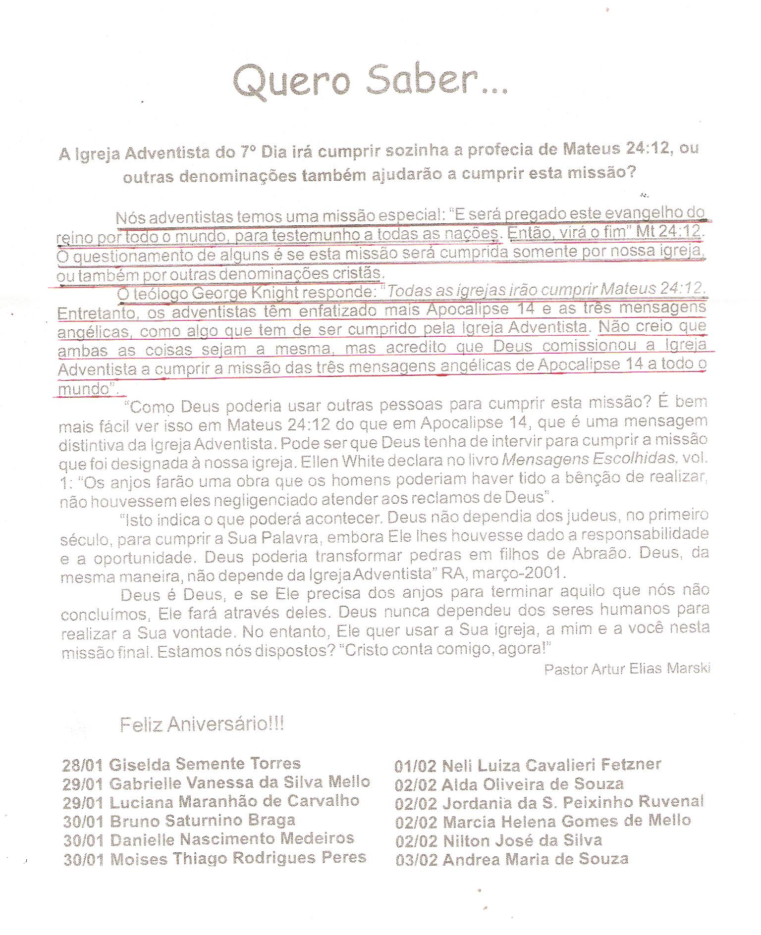
AQUI ESTÁ O TAMANHO AMPLIADO DO FOLHETO, ISTO É ECUMENISMO DECLARADO!

Slide 13
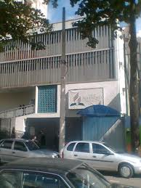
TALVEZ O PASTOR ARTUR ELIAS MARSKI NÃO SAIBA É QUE MATEUS 24:14 TEM LIGAÇÃO COMPLETA E TOTAL DENTRO DA PROFECIA BÍBLICA COM APOCALIPSE 14, OU ELE NUNCA LEU OS LIVROS DO ESPÍRITO DE PROFECIA CITADOS ABAIXO SOBRE ESTE ASSUNTO , E QUEM SÃO OS REMANESCENTES, E AS IGREJAS DA MODERNA BABILÔNIA!
IGREJA DE BOTAFOGO

Slide 14
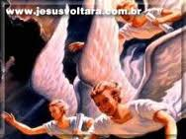
E este evangelho do reino será pregado no mundo inteiro, em testemunho a todas as nações, e então virá o fim. Mateus 24:14
E vi outro anjo voar pelo meio do céu, e tinha o evangelho eterno para o proclamar aos que habitam sobre a terra , e a toda nação, e tribo, e língua, e povo,
dizendo com grande voz: Temei a Deus, e dai-lhe glória; porque é vinda a hora do seu juízo. E adorai aquele que fez o céu, e a terra, e o mar, e as fontes das águas.
E outro anjo seguiu, dizendo: Caiu, caiu a grande Babilônia, aquela grande cidade, que a todas as nações deu a beber do vinho da ira da sua prostituição.
Seguiu-os o terceiro anjo, dizendo com grande voz: Se alguém adorar a besta, e a sua imagem, e receber o sinal na sua testa, ou na mão, também este beberá do vinho da ira de Deus, que se deitou, não misturado, no cálice da sua ira; e será atormentado com fogo e enxofre diante dos santos anjos e diante do Cordeiro. Apocalipse 14 : 6 a 10
MATEUS 24:14 E APOCALIPSE 14 : 6 A 10

Slide 15
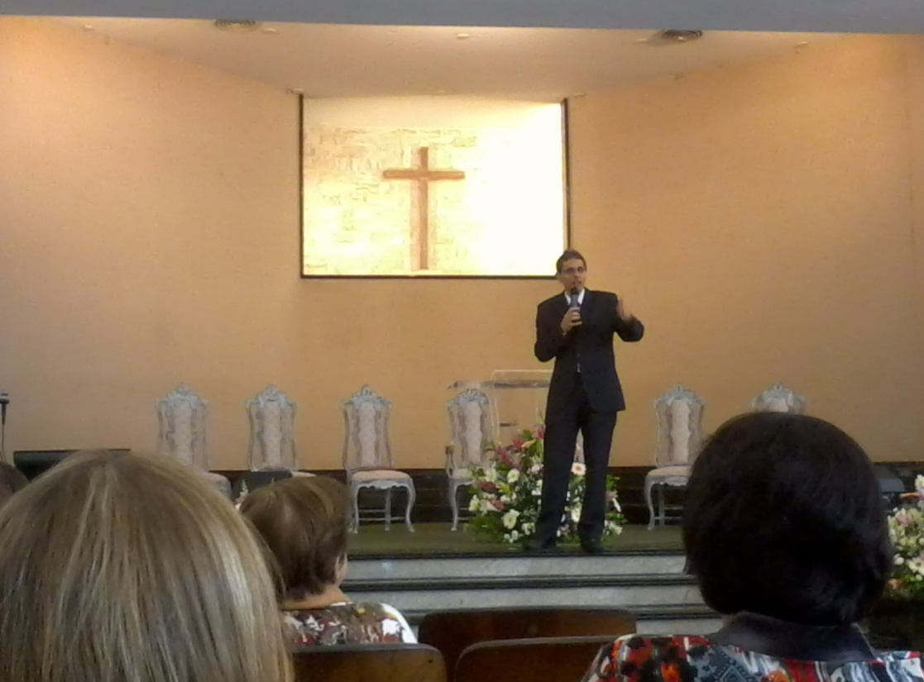
E O QUE MAIS ME ASSUSTA SÃO AS LEMBRANÇAS DADAS NO MESMO CULTO PELA LIDERANÇA. VEJAM AO LADO A FOTO.
UM CRUCIFIXO CATÓLICO E ACIMA UMA CRUZ NA IGREJA.
TALVEZ ELES NÃO SAIBAM TAMBÉM QUE A CRUZ É O PRINCIPAL SÍMBOLO CATÓLICO, O QUAL NO LIVRO O GRANDE CONFLITO É CONDENADO.
CRUCIFIXO ACIMA DO TANQUE BATISMAL NA IGREJA DE BOTAFOGO
LENBRANÇA DADA NA IGREJA DE BOTAFOGO

Slide 16
“Os romanistas colocam cruzes sobre as igrejas, sobre os altares e sobre as vestes. Por toda parte se vê a insígnia da cruz. Por toda parte é ela exteriormente honrada e exaltada. Mas os ensinos de Cristo estão sepultados sob um montão de tradições destituídas de sentido, falsas interpretações e rigorosas exigências. As palavras do Salvador relativas aos fanáticos judeus, aplicam-se com maior força ainda aos chefes da Igreja Católica Romana: "Atam fardos pesados e difíceis de suportar, e os põem aos ombros dos homens; eles, porém, nem com o dedo os querem mover." Mat. 23:4. Almas conscienciosas são conservadas em constante terror, temendo a ira de um Deus que foi ofendido, enquanto muitos dos dignitários da igreja estão a viver no luxo e em prazeres sensuais.” (O GRANDE CONFLITO, PÁG. 568).

Slide 17
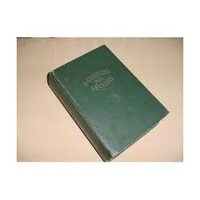
O QUE DIZ O ESPÍRITO DE PROFECIA SOBRE MATEUS 24:14 E APOCALIPSE 14

Slide 18
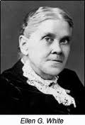
SOBRE A ULTIMA MENSAGEM
Longamente tem Deus esperado que o espírito de serviço se apodere de toda a igreja, de maneira que cada um trabalhe para Ele segundo sua habilidade. Quando os membros da igreja de Deus fizerem a obra que lhes é indicada nos necessitados campos nacionais e estrangeiros, em cumprimento da comissão evangélica, todo o mundo será logo advertido, e o Senhor Jesus retornará à Terra com poder e grande glória. "E este evangelho do reino será pregado em todo o mundo, em testemunho a todas as gentes, e então virá o fim." Mat. 24:14. (ATOS DOS APOSTÓLOS, PAG. 111).

Slide 19
Cristo nos diz quando será introduzido o dia do Seu reino. Não diz que todo o mundo será convertido, mas sim, que "este evangelho do reino será pregado em todo o mundo, em testemunho a todas as nações, e então virá o fim". Mat. 24:14. Está em nosso poder apressar a vinda do dia de Deus, levando o evangelho ao mundo. Tivesse a igreja de Cristo feito o trabalho que lhe foi apontado como o Senhor ordenara, e todo o mundo teria sido advertido antes disto, e o Senhor Jesus já teria vindo à Terra com poder e grande glória.

Slide 20
Vivo poder deve acompanhar a mensagem do segundo aparecimento de Cristo. Não devemos descansar até que vejamos muitas pessoas convertidas à bendita esperança da volta do Senhor. Nos dias dos apóstolos a mensagem que levavam produzia um real trabalho, fazendo que pessoas se voltassem dos ídolos para servir ao Deus vivo. A obra a ser feita hoje é igualmente real, e a verdade é igualmente a verdade; somente que devemos dar a mensagem com muito mais fervor, visto que a vinda do Senhor está mais perto. A mensagem para este tempo é positiva, simples, e de profunda importância. Devemos agir como homens e mulheres que crêem nela. Aguardar, vigiar, trabalhar, orar, advertir o mundo - eis nossa tarefa. (REVIEW AND HERALD, 13 DE NOVEMBRO DE 1913. CUIDADO DE DEUS MM 1995 PAG. 255).

Slide 21
Nosso mundo é um vasto hospital, ou seja, um cenário de miséria em que não ousamos permitir mesmo que os nossos pensamentos se demorem. Compreendêssemos nós o que ele é na realidade, e o peso que sobre nós sentiríamos seria terribilíssimo. No entanto, Deus o sente todo. A fim de destruir o pecado e seus resultados, Ele deu Seu mui dileto Filho, e pôs ao nosso alcance, mediante a cooperação com Ele, levar esta cena de miséria a termo. "Este evangelho do reino será pregado em todo o mundo, em testemunho a todas as gentes, e então virá o fim." Mat. 24:14. (EDUCAÇÃO, PAG. 264).

Slide 22
SOBRE O HOME DO PECADO
O apóstolo Paulo advertiu a igreja a não esperar a vinda de Cristo em seu tempo. "Porque não será assim", diz ele, "sem que antes venha a apostasia, e se manifeste o homem do pecado." II Tess. 2:3. Não poderemos esperar pelo advento de nosso Senhor senão depois da grande apostasia e do longo período do domínio do "homem do pecado". Este "homem do pecado", que também é denominado "mistério da injustiça", "filho da perdição", e "o iníquo", representa o papado, que, conforme foi anunciado pelos profetas, deveria manter sua supremacia durante 1.260 anos. (O GRANDE CONFLITO, PAG. 359).

Slide 23
A BESTA E SUA IMAGEM
Pela primeira besta é representada a Igreja de Roma, uma organização eclesiástica revestida de poder civil, tendo autoridade para punir todos os dissidentes. A imagem da besta representa outra corporação religiosa revestida de poder semelhante. A formação dessa imagem é obra dessa besta cujo calmo surgimento e suave profissão de fé traduzem um notável símbolo dos Estados Unidos. Aqui pode ser encontrada uma imagem do papado. Quando as igrejas do nosso país, ligando-se em pontos de doutrinas que lhes são comuns, influenciarem o Estado para que imponha seus decretos e lhes apóie as instituições, a América protestante terá então formado uma imagem da hierarquia romana. Então será a verdadeira igreja assaltada pela perseguição, como o foi o antigo povo de Deus. (HISTORIA DA REDENÇÃO , PAG. 381 e 382).

Slide 24
AS TRÊS MENSAGENS ANGÉLICAS - UMA FIRME PLATAFORMA
Vi um grupo que permanecia bem guardado e firme, não dando atenção aos que faziam vacilar a estabelecida fé da comunidade. Deus olhava para eles com aprovação. Foram-me mostrados três degraus - a primeira, a segunda e a terceira mensagens angélicas. Disse o meu anjo assistente: "Ai de quem mover um bloco ou mexer num alfinete dessas mensagens. A verdadeira compreensão dessas mensagens é de vital importância. O destino das almas depende da maneira em que são elas recebidas."
De novo fui conduzidas às três mensagens angélicas, e vi a que alto preço havia o povo de Deus adquirido a sua experiência. Esta fora alcançada através de muito sofrimento e severo conflito. Deus os havia conduzido passo a passo, até que os pusera sobre uma sólida plataforma inamovível.

Slide 25
Vi pessoas aproximarem-se da plataforma e examinar-lhe o fundamento. Alguns com alegria subiram imediatamente para ela. Outros começaram a encontrar defeito no fundamento. Achavam que se deviam fazer melhoramentos, e então a plataforma seria mais perfeita e o povo muito mais feliz.
Alguns desceram da plataforma para examiná-la, e declararam ter sido ela colocada erradamente. Mas eu vi que quase todos permaneciam firmes sobre a plataforma e exortavam os que tinham descido a cessar com suas queixas; pois Deus
fora o Mestre Construtor, e eles estavam lutando contra Ele. Eles reconsideravam a maravilhosa obra de Deus, que os conduzira à firme plataforma, e em união levantavam os olhos ao céu e com alta voz glorificavam a Deus. Isto afetou alguns dos que se tinham queixado e deixado a plataforma, e contritos subiram de novo para ela. (HISTORIA DA REDENÇÃO , PAG. 385 e 386).

Slide 26
SOBRE O ECUMENISMO
Não podemos endossar envolvimento algum em ecumenismo nem espécie alguma de associação com a moderna Babilônia. Não se unam, os atalaias sobre os muros de Sião, com os que estão a tornar de nenhum efeito a verdade como ela é em Cristo. Não se juntem eles à confederação de incredulidade, papismo e protestantismo. (4BC Pág. 1141)

Slide 27
SOBRE O NOVO MILÊNIO !
“A linha de separação entre cristãos professos e ímpios é agora dificilmente discernida. Os membros da igreja amam o que o mundo ama, e estão prontos para se unirem a ele; e Satanás está resolvido a uni-los em um só corpo, e assim fortalecer sua causa arrastando-os todos para as fileiras do espiritismo. Os romanistas, que se gloriam dos milagres como sinal certo da verdadeira igreja, serão facilmente enganados por este poder operador de prodígios; e os protestantes, tendo rejeitado o escudo da verdade, serão também iludidos. Católicos, protestantes e mundanos juntamente aceitarão a forma de piedade, destituída de sua eficácia, e verão nesta aliança um grandioso movimento para a conversão do mundo, e o começo do milênio há tanto esperado.” (O GRANDE CONFLITO, PÁG. 588)

Slide 28
Deus estabeleceu, porém, um dia para o término da história deste mundo. "Este evangelho do reino será pregado em todo o mundo, em testemunho a todas as gentes, e então virá o fim." Mat. 24:14. A profecia se cumpre rapidamente. Mais, muito mais deve ser dito acerca destes assuntos tremendamente importantes. Perto está o dia em que será decidido para sempre o destino de toda alma. Esse dia do Senhor muito se apressa. Os falsos vigias estão erguendo o brado: "Tudo está bem"; mas o dia de Deus se aproxima rapidamente. O ruído de seus passos é tão abafado que não desperta o mundo do sono mortal em que se acha imerso. Enquanto os vigias clamam "Paz e segurança", "lhes sobrevirá repentina destruição", "e de modo nenhum escaparão"; (I Tess. 5:3) "porque virá como um laço sobre todos os que habitam na face de toda a Terra". Luc. 21:35. (FUNDAMENTOS DA EDUCAÇÃO CRISTÃ, PAG. 335).

Slide 29
Com todas essas provas da Bíblia e do Espírito de profecia só posso chegar a seguinte conclusão: Os lideres da I.A.S.D estão totalmente equivocados em relação a Mateus 24:14 e Apoc. 14, e em total apostasia e em Guerra declarada contra o Deus Altíssimo e seu Filho Jesus, ao se unirem a Moderna Babilônia.
E só tenho a lamentar para aqueles que não querem ver tudo isso.
E assim se cumpre o que falou o Apostolo Paulo em II Tessalonicenses 2: 11 e 12
E por isso Deus lhes enviará a operação do erro, para que creiam a mentira;
Para que sejam julgados todos os que não creram a verdade, antes tiveram prazer na iniqüidade.
Amém

Slide 30
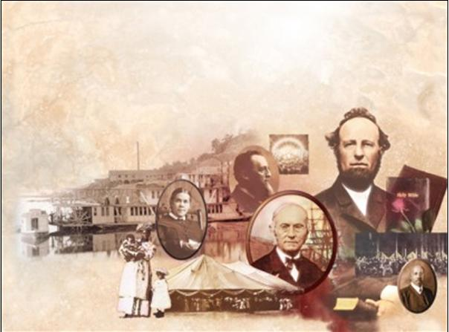
ADVENTISTAS HISTÓRICOS DE MIGUEL COUTO
LU_2SAMUEL@YAHOO.COM.BR
IRMÃO LUCIANO
Visite Nosso Saite: WWW.ADVENTISTAS-HISTORICOS.COM

